Slide 1
YANIK, SICAK ÇARPMASI VE DONMALARDA İLK YARDIM

Slide 2
YANIK, SICAK ÇARPMASI VE DONMALARDA İLK YARDIM
Dr. Öğr. Üye. Behire Sançar

Slide 3
İçerik
Yanık Tanımı Ve Nedenleri
Yanığın Genişliği Ve Derinliği
Isı İle Oluşan Yanıklarda İlk Yardım
Kimyasal Yanıklarda İlk Yardım
Elektrik Yanıklarında İlk Yardım
Güneş Çarpması
Güneş Çarpmasında İlk Yardım
Soğuk Vurması Ve Donmalar
Donuklarda İlk Yardım

Slide 4
YANIK TANIM VE NEDENLERİ
Isı nedeniyle deri ve deri altındaki dokularda meydana gelen değişikliklerle ortaya çıkan yaralanmalara ‘yanık’ adı verilir.

Slide 5
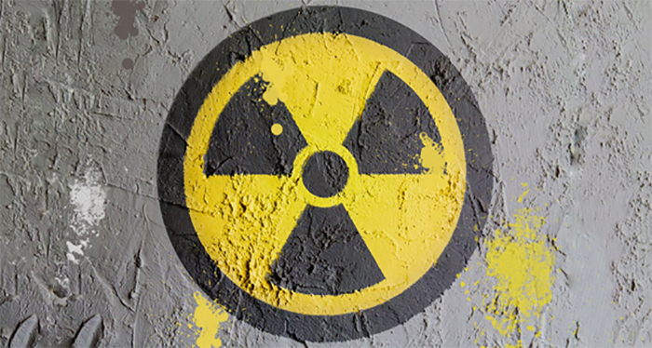
Yanık nedenleri :
Fiziksel nedenler: Ateş, sıcak hava, güneş, sıcak su, buhar gibi sıcak etkenler ve donma.
Kimyasal nedenler: Asit, baz (alkali) gibi kimyasal maddeler, yakıcı gazlar.
Elektriksel nedenler: Elektrik akımı ve yıldırım.
Radyoaktif nedenler: Radyasyon ışınları.

Slide 6
Yanık yarasının ciddiyetini belirleyen faktörler
Yanığın genişliği
Yanığın derinliği
Yaralının yaşı: Bebek, çocuk ve yaşlı olmak.
Böbrek, kalp, şeker hastalığı gibi önceden var olan hastalıklar.
Solunum yollarına zarar veren yanık alanları.

Slide 7
Yanığın genişliği ve derinliği
YANIĞIN GENİŞLİĞİ :
Yanan vücut alanının genişliğine göre yanıklar tehlikeli sonuçlara neden olabilir. Vücut alanının %20’sinden fazlasın yanması halinde hasta\yaralı şoka girebilir. Yanığın genişliği Wallace’nin 9’lar kuralına göre hesaplanır.
Çocuklarda ise doğrudan ölçüm ile yanık yüzdesi hesaplanmalıdır.

Slide 8
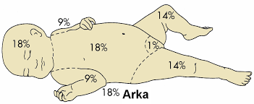

Slide 9
Yanığın genişliği ve derinliği (2)
YANIĞIN DERİNLİĞİ:
Derinlemesine yanıklar oluştuğu yere göre organın görevi ile ilgili tehlike yaratır.

Slide 10
Yanığın genişliği ve derinliği (3)
BİRİNCİ DERECEDE YANIKLAR:
Baş %9,
Kollar: Her biri %18,
Gövdenin ön bölgesi %18,
Gövdenin arka bölgesi %18,
Dış genital bölge %1 olarak kabul edilir.

Slide 11
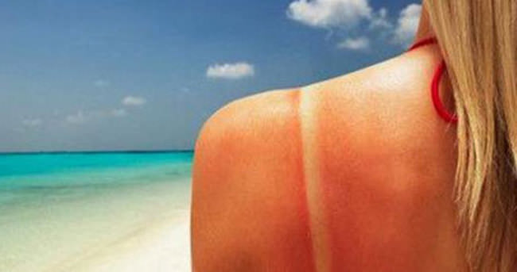
Yanığın genişliği ve derinliği (4)
BİRİNCİ DERECEDE YANIKLAR:
Derinin üst tabakası yanmıştır. Deri bütünlüğü bozulmaz, deride kızarıklık, kuruluk, ağrı ve gerginlik vardır. İz bırakmadan iyileşir. Güneş yanıkları birinci derece yanıklara iyi bir örnektir

Slide 12
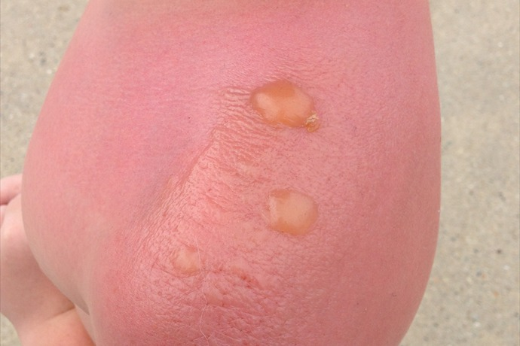
Yanığın genişliği ve derinliği (5)
İKİNCİ DERECEDE YANIKLAR:
Deride kızarıklık ve gerginliğin yanı sıra, bül denilen su kabarcıkları vardır. En şiddetli ağrının olduğu yanık derecesidir. Derinin tüm tabakaları yandığından kılcal damarlar ve sinir uçları açıkta kalır. Bu nedenle mikroplar kolayca yerleşebilir ve enfeksiyon riski vardır. İz bırakabilir.

Slide 13
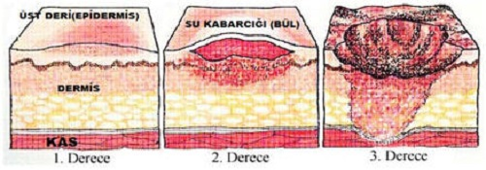
Yanığın genişliği ve derinliği (6)
ÜÇÜNCÜ DERECEDE YANIKLAR:
Derinin tüm tabakaları ile birlikte deri altı dokuları yanmıştır. Yanık, kemiğe kadar inebilir. Dokuda kömürleşme vardır. Sinirler harap olduğundan ağrı duyusu çoğu zaman yoktur. Yaradan sıvı sızıntısı olduğu için mikropların yerleşmesine iyi bir ortam oluşturur. Geniş ve belirgin bir iz bırakır.
Dokularda şekil bozukluğu, fonksiyon bozukluğu hatta bazı uzuvlarda kalıcı sakatlıklar meydana gelebilir.

Slide 14
Isı ile oluşan yanıklarda ilk yardım
Hasta\yaralı, yanma devam devam ediyorsa öncelikle yangın ortamından uzaklaştırılır.
Üzerinde yangın devam eden kazazede yere yatırılıp üzeri hava ile teması kesen örtülerle kapatılır.
Örtü bulunamazsa, kişinin yere yatıp yuvarlanması sağlanır. Bu şekilde yere temas eden alanlarda hava teması kesilir ve yangın söner,

Slide 15
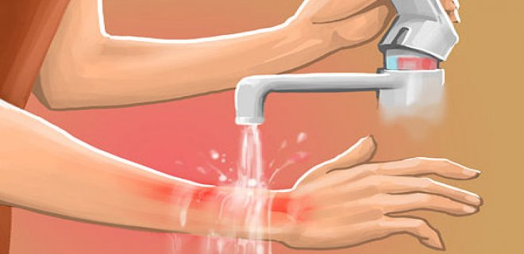
Isı ile oluşan yanıklarda ilk yardım (2)
Yaşam bulguları kontrol edilir (ABC),
Yanmış elbiseler kesilerek çıkarılır.
Yapışan alanlar varsa çıkartılmaya çalışılmaz,
Yanık bölge 20 dakika süreyle yumuşak akan suyun altında tutulur,

Slide 16
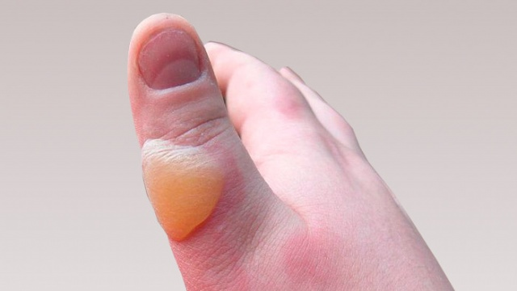
Isı ile oluşan yanıklarda ilk yardım (3)
Geniş yanıklarda uzun süreli su altında tutma önerilmez. Çünkü buharlaşmaya neden olup vücut sıcaklığını düşürerek şoka zemin hazırlar,
Su toplanmış alanlar (bül) oluşmuşsa patlatılmaz,
Yanık yüzeyleri temiz bir bezle kapatılır,
Yanık yere herhangi bir şey (diş macunu, salça, yoğurt, zeytinyağı vb.) sürülmez,

Slide 17
Isı ile oluşan yanıklarda ilk yardım (4)
Direkt olarak buz uygulaması yapılmaz (bölgedeki kan dolaşımını bozabilir ve şok gelişimini hızlandırır),
Oluşabilecek ödeme (şişlik) hazırlık için yüzük, bilezik saat vb. takılar çıkartılır,
Geniş yanıklarda sıvı kaybı fazla olacağından yaralının bilinci açık ve kusmuyorsa ağızdan sıvı takviyesi yapılır (1 litre suya 1 çay kaşığı karbonat ve 1 çay kaşığı tuz karıştırılarak içilir),
Üşümemesi için hasta\yaralı üzeri örtülür,
Tıbbi yardım istenir (112).

Slide 18
Güneş çarpması
Güneş uzun süre direkt olarak maruz kalma sonucu, özellikle alışkın olmayan kişilerde beyindeki ısı ayarlama merkezi etkilenir. Bunun sonucu terleme azalır ve bir süre sonra hiç terleme olmadığından vücut ısısı yükselir.
Yüksek ısı öncelikle beyin hücrelerinin harap olmasına yol açar. Beyin damarlarını genişleterek beyin kanamasına neden olabilir.

Slide 19
Güneş çarpması (2)
GÜNEŞ ÇARPMASI BELİRTİLERİ:
Baş ağrısı, bulantı, kusma,
Deride kızarıklık, gerginlik ve kuruluk,
Dolgun ve süratli nabız, yüksek ateş,
Dengesiz davranışlar ve bilinç kaybı görünür.

Slide 20
Güneş çarpması (3)
GÜNEŞ ÇARPMASINDA İLK YARDIM:
Hasta serin yere alınır. Ateş yavaş yavaş düşürülür. Bunun için başa ve göğse soğuk ıslak havlu konur. Ilık su banyosu da yaptırılabilir. Bilinci açık ve kusmuyorsa soğuk içecekler verilir. Sağlık kuruluşuna sevki sağlanır.
Sıcak Bitkinliği (Sıcak Vurması):
Uzun süre sıcak ortamda kalma sonucu, aşırı terlemeye bağlı olarak, bol su ve tuz kaybı ile meydana gelir.

Slide 21
Güneş çarpması (4)
Sıcak Bitkinliği Belirtileri:
Aşırı terleme, genel bitkinlik,
Deride renk solukluğu,
Kas kasılması ve ağrılı kramplar,
Bulantı, kusma,
Zayıf ve hızlı nabız ile birlikte şok belirtileri görülür.

Slide 22
Güneş çarpması (5)
Sıcak Bitkinliğinde İlk Yardım:
Hasta sıcak ortamdan serin yere alınır,
Şoka karşı önlem alınır ( sırt üstü yatırılıp kollar ve bacaklar kaldırılır),
Bilinci açık ve kusmuyorsa, su ve tuz kaybının giderilmesi için tuzlu ayran veya soda gibi içecekler verilir,
Kasılmaların giderilmesi için bölgeye masaj yapılır,
Sağlık kuruluşuna sevki sağlanır.

Slide 23
Soğuk vurması ve donmalar
SOĞUK VURMASI:
Soğuk ortamın kendi fiziksel etkisinin yanı sıra, fazla nem ve rüzgarın direkt etkisi ile kişinin fiziksel yatkınlığı (zayıflık, alkol alma vb.) soğuk vurmasını kolaylaştıran sebeplerdir. Soğuk derecesi 0 dereceden başlamak üzere daha düşük sıcaklıklarda ve soğukta kalma süresi arttıkça yaralar oluşmaya başlar.

Slide 24
Soğuk vurması ve donmalar (2)
SOĞUK VURMASI BELİRTİLERİ:
Hasta/yaralıda ruhsal çöküntü ve panik hali,
Organda hareket azalması, uyuşma,
Ödem (şişlik), kızarıklık, morarma, ağrı,
Bül (deri içine su toplaması).

Slide 25
Soğuk vurması ve donmalar (3)
SOĞUK VURMASINDA İLK YARDIM:
Hasta/yaralı sakinleştirilir, endişeleri giderilir,
Ilık bir ortama alınarak soğuk teması kesilir,
Büller patlatılmaz, bu bölgelerin üstü örtülür,
Donan bölgeler ovulmaz, yavaş yavaş ısıtılır,
Bilinç açıksa ve içebiliyorsa sıcak içecekler verilir,
Sağlık kuruluşuna sevki sağlanır.

Slide 26
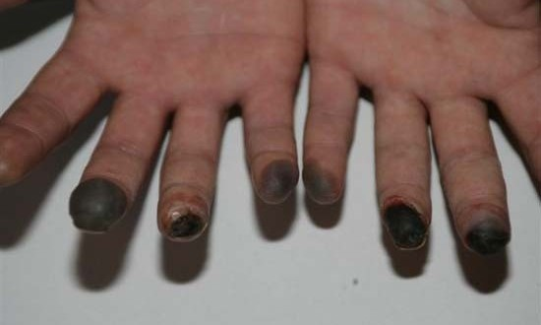
Soğuk vurması ve donmalar (4)
DONMALAR:
Donma tüm vücudun şiddetli soğukta uzun süre kalması ve havadaki nem oranının fazla olması sonucu meydana gelen bir durumdur.
Donmada bölgesel ve genel kan dolaşımında bozulmalar meydana geldiği için doku hücrelerinin beslenmesi bozulur. Bir süre sonra dokulardaki oksijensizlik doku ölümlerine yol açabilir.

Slide 27
Donmalarda ilk yardım
Hasta\yaralı birden sıcak ortama alınmaz,
Ilık bir ortama alınarak soğuk teması kesilir,
Islak giysileri varsa çıkarılır ve kuru giysiler giydirilir,
Vücudun kaybettiği ısı yavaş yavaş kazandırılır,
Su toplamış yerler kesinlikle patlatılmaz,

Slide 28
Donmalarda ilk yardım (2)
Hasta/yaralının bilinci açık ve yutabiliyorsa sıcak içecekler verilir,
Hasta yaralı hareket ettirilmez, kollar ve bacaklar yukarı kaldırılır,
Donuk yerler ovulmaz, karla masaj yapılmaz,
Hasta yaralının uyumasına kesinlikle izin verilmez,
Tıbbi yardım istenir (112)

